Slide 1
Les récepteurs de base
Les résistors

Slide 2
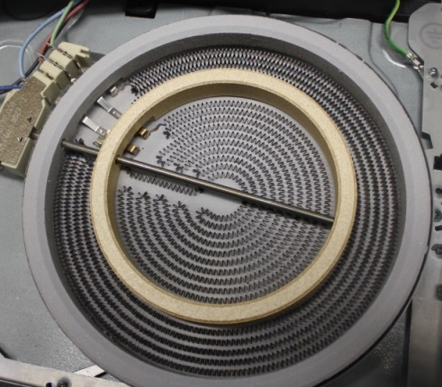
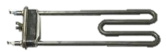
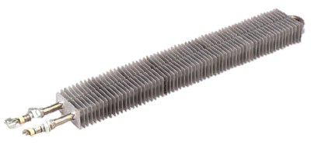
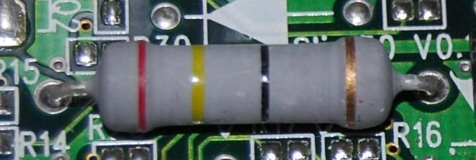
Utilisation du résistor
Le résistor résiste au passage du courant.
Cette résistance provoque une élévation de la température. La production de chaleur sera l’utilisation principale de ces éléments de manière directe, radiateur électrique, ou non comme l’éclairage à incandescence. Cette production de chaleur est directement liée à la puissance consommée P = U I
Chauffage
industriel
Thermoplongeur ex: bac a frites
Plaque chauffante
D’autres applications seront de nature plus indirecte comme la génération de chute de tension, de limitation de courant, la mesure de température….

Slide 3
Fonctionnement du résistor
Le résistor résiste au passage du courant.
Plus sa grandeur, la résistance, est grande, plus les électrons seront freinés dans leur progression.
Un peu comme un robinet dans un circuit d’eau, plus le robinet est fermé (résistance grande), moins le débit d’eau est grand (courant).
Cliquez ici pour voir l’animation puis sur R+ pour augmenter la résistance ou R- pour la diminuer
R +
R +
R +
R +
R -
R +
R -
R -
R -
R -
R -
R +
R
R
R
R
R

Slide 4
Fonctionnement du résistor
La relation qui existe entre la tension à laquelle on soumet le résistor et le courant qui va le parcourir s’appelle la loi d’ohm:
U = R x I.
Avec U en volt (unité: V)
I en ampère (unité: A)
R en ohm (unité: Ω)
Pour une tension donnée (tension d’alimentation)
plus la résistance sera grande plus le courant sera petit, et inversement
En alternatif cette relation est toujours vérifiée avec les valeurs de U et I efficaces, ce qui est lié au fait que la résistance ne crée pas de déphasage entre U et I.

Slide 5
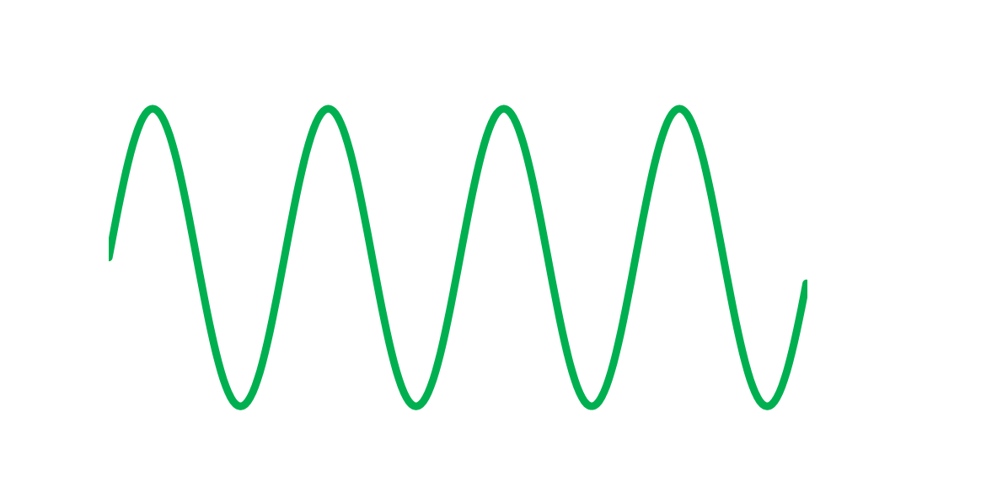
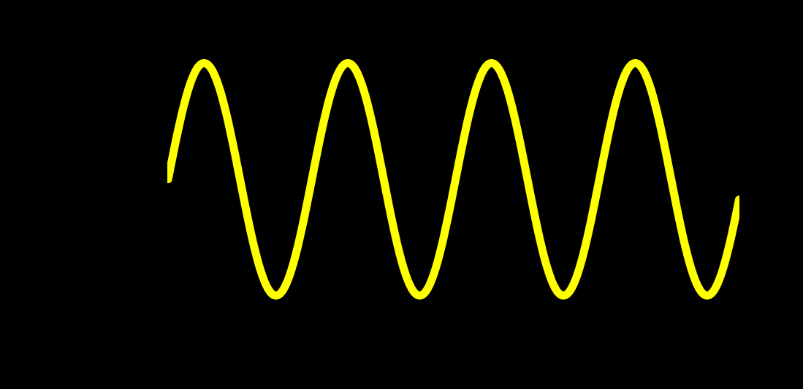
Fonctionnement du résistor
Le résistor résiste au passage du courant.
Il ne réagit pas aux « variations » du courant .
Le courant est toujours proportionnel à la tension d’alimentation.
Il aura donc la même forme que la tension d’alimentation, en même temps, sans déphaser (retarder) le courant par rapport à la tension. Les passages à «0», les maxi, mini en même temps….. On dira que le courant est « en phase » avec la tension
Cliquez ici pour voir l’animation puis sur R+ pour augmenter la résistance ou R- pour la diminuer
R -
R -
R -
R -
R -
R -
R +
R +
R +
R +
R +
R +
U
I

Slide 6
Fonctionnement du résistor
Loi d’ohm U = R.I . On peut représenter les caractéristiques d’un résistor sous la forme d’une droite de type y = ax; avec un axe I gradué en ampères et un axe U gradué en volts. La résistance en ohms sera caractérisée par la pente de cette droite.
U (V)
Ainsi pour une résistance de 1 ohm, soumise à 5 volts elle laissera passer 5 ampères. Pour une résistance de
10 ohms soumise à 10 volts, elle
laissera passer 1 ampère….
5
Cette caractéristique est limitée par la puissance maximum « dissipable » par le résistor P = U x I
au-delà de laquelle sa durée de vie peut être très réduite. Ex.: 25W
1
1
5
I (A)

Slide 7
Fonctionnement du résistor
Cliquez ici pour voir l’animation puis sur
R+ pour augmenter la résistance ou
R- pour la diminuer
R +
R +
R +
R +
R -
R +
R -
R -
R -
R -
R -
R +
R = 10Ω
U (V)
R = 2,33Ω
Zone de fonctionnement au-dessus des limites de puissance maximum: risque de défaillance par surchauffe.
R = 1Ω
R = 0,6Ω
R = 0,2Ω
1
R = U / I
1
I (A)

Slide 8

1) De quoi dépend la résistance
avec
Tout comme dans une canalisation d’eau, le débit est freiné par la
longueur du tube, et par une section trop faible
(Section = 2 x π x diamètre).
Dans le cas de l’électricité, la circulation des électrons est freinée par la longueur du conducteur, par une section trop faible, et de plus la nature du matériau servant de conducteur, sa « résistivité ρ».
La résistance d’un conducteur est donc:
proportionnelle à ρ qui est la résistivité du matériau en Ohm.mètre,
Proportionnelle à la longueur du conducteur,
Inversement proportionnelle à la section du conducteur .
La résistance d’un conducteur est donc
R = ρ x$\frac{\text{l}}{s}$
R en ohm , Ω
ρ en Ohm.mètre; Ω.m
l en mètre; m
S en mètre carré; m²

Slide 9
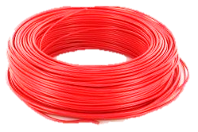
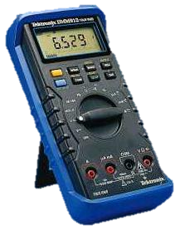


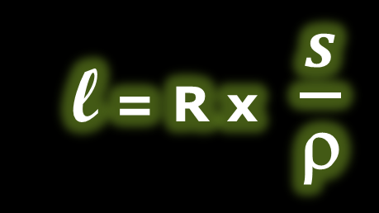
1) De quoi dépend la résistance
avec
Unité: ohm·m
Argent | 1,6 . 10⁻⁸
Cuivre | 1,7 . 10⁻⁸
Or | 2,4 . 10⁻⁸
Aluminium | 2,7 . 10⁻⁸
Zinc | 6 . 10⁻⁸
Laiton | 7 . 10⁻⁸
Fer | 10 . 10⁻⁸
Etain | 18 . 10⁻⁸
Plomb | 21 . 10⁻⁸
La résistance d’un conducteur est :
R = ρ x$\frac{\text{l}}{\text{s}}$
On peut donc retrouver une longueur, en connaissant la résistivité d’un conducteur et la section et en mesurant la résistance.
Ex.: Bobine de fil de cuivre
de 2,5 mm² de section, quelle est sa longueur?
00,7
OL
l = R x$\frac{s}{\text{ρ}}$
Ω
l = 0,7 x$\frac{\text{2,5 . 10}\text{−6}}{\text{1,7 . 10}\text{−8}}$ = 103 m

Slide 10

2) De quoi dépend la résistance
avec
La circulation d’électrons (courant) dans une canalisation crée une élévation de température, et ce proportionnellement à la valeur de la résistance et au carré de l’intensité. C’est une particularité que l’on retrouve quand on considère deux relations
P = UI et U = RI
si on remplace dans la première formule U par l’expression de la deuxième on obtient P = RI²
or on sait que P c’est la puissance sous forme « thermique ».
Cette agitation électronique entraine une variation de la résistance, quelquefois très importante. Ceci est donné autour de 0°C par le coefficient α dépendant du matériau utilisé.
La résistance d’un matériau à une température θ proche de 0°C R_{θ} = R₀.(1+ α θ$)$
R_{θ} résistance en ohm à la température étudiée en °C;
R₀ résistance en ohm à 0 degré Celcius.
α Coefficient de température du matériau en degrés C⁻¹
θ élévation de la température en °C

Slide 11
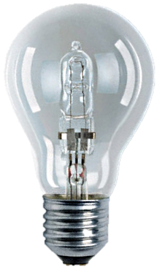
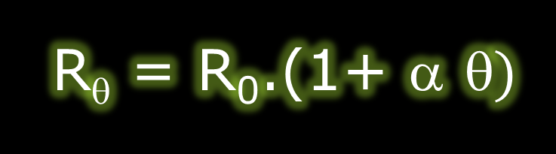
2) De quoi dépend la résistance
avec
α Unité: °C⁻¹
Argent | 3,8 . 10⁻³
Cuivre | 4,3 . 10⁻³
Or | 3,5 . 10⁻³
Aluminium | 4,3 . 10⁻³
Tungstène | 6,5 . 10⁻³
Laiton | 2,5 . 10⁻³
Platine | 3,2 . 10⁻³
Carbone | -0,4 . 10⁻³
Silicium | -72 . 10⁻³
La résistance d’un matériau varie par rapport à la température, autour de 0°C on a:
R_{θ} = R₀.(1+ α θ$)$
On peut donc retrouver une température, en connaissant le coefficient d’un matériau en mesurant la résistance à température ambiante, la tension et le courant en fonctionnement ou, en relevant les caractéristiques P et U.
25,3
Ex.: lampe à filament de tungstène P =100W; U =240V
Quelle est la température
de fonctionnement?
OL
Ω
Température de la mesure 20°C

Slide 12
2) De quoi dépend la résistance
avec
α Unité: °C⁻¹
Argent | 3,8 . 10⁻³
Cuivre | 4,3 . 10⁻³
Or | 3,5 . 10⁻³
Aluminium | 4,3 . 10⁻³
Tungstène | 6,5 . 10⁻³
Laiton | 2,5 . 10⁻³
Platine | 3,2 . 10⁻³
Carbone | -0,4 . 10⁻³
Silicium | -72 . 10⁻³
Lampe à filament de tungstène
P =100W; U =240V
Quelle est la température de fonctionnement?
R _{θ} = R₀ (1+αθ)
R₂₀ = R mesuré = 25,3 Ω
R₂₀ = R₀ (1+α.20)
R₀ = R₂₀ / (1+ α.20)
R₀ =25,3 / (1+ 6,5 . 10⁻³ . 20)= 22,4 Ω
R_{θ} = U / I avec I = P / U donc R_{θ} = U² / P
R_{θ} =240² /100 = 576 Ω
25,3
OL
=(R_{θ} - R₀ )/ (R₀. α)
=(576-22,4)/ (22,4 . 6,5 . 10⁻³⁾
Ω
Très approximatif on est loin des 0°C
= 553,6 / 0,1456= 3802 °C

Slide 13
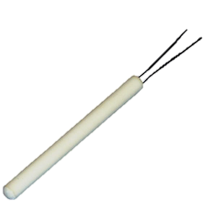
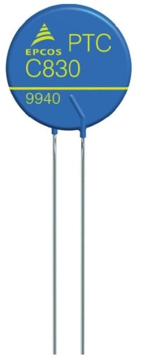
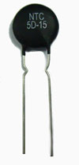
Mesure, contrôle de température
avec
α Unité: °C⁻¹
Argent | 3,8 . 10⁻³
Cuivre | 4,3 . 10⁻³
Or | 3,5 . 10⁻³
Aluminium | 4,3 . 10⁻³
Tungstène | 6,5 . 10⁻³
Laiton | 2,5 . 10⁻³
Platine | 3,2 . 10⁻³
Carbone | -0,4 . 10⁻³
Silicium | -72 . 10⁻³
Valable pour des températures sur une plage de 100 °C autour de 0°C cette relation est exploitée pour des mesures de température. On mesure la résistance et, la conversion nous informe sur la température. Les plus utilisées dans ce domaine sont les sondes platine appelées PT100 (100 Ω à 0°C) pour l’industrie et PT1000 pour le tertiaire.
PT100
symbole
Des sondes de températures plus spécifiques sont utilisées. Appelées CTP quand α est positif (la résistance augmente avec la température) ou CTN quand α est négatif (la résistance diminue avec la température)
+
-
CTP
CTN

Slide 14
Utilisation d’une résistance pour créer une chute de tension.
avec
Cas du potentiomètre, résistance variable ou, rhéostat.
Déterminer la tension de sortie U_{s} en fonction de U_{e} et de la position du curseur sur la résistance.
I
Si x est la position du curseur on dira que x vaut « 0 » quand le curseur est en bas et 100% quand il est en haut
100%
R
curseur
Ue
U_{s} = xR .I
I = U_{e} / R
Us
0
U_{s} = xR . U_{e} /R
U_{s} = x.U_{e}
Valable uniquement si le courant de sortie est très inférieur au courant I

Slide 15
Utilisation d’une résistance pour créer une chute de tension, une limitation de courant.
avec
Les résistors en électronique sont repérés avec des anneaux de couleurs pour indiquer leur valeur en ohm. Toutes les valeurs n’existent pas, cela dépend de « séries » .
1er chiffre de la valeur ohmique (le plus proche du bord)
2eme chiffre de la valeur ohmique
Nombre de « 0 »
Valeurs des couleurs
Noir: 0
Marron: 1
Rouge: 2
Orange: 3
Jaune: 4
Vert: 5
Bleu: 6
Violet: 7
Gris: 8
Blanc: 9
Tolérance sur la valeur en pourcentage
Argent ± 10% série E12
Or ± 10% série E24
Autre couleur 1;2;3…% Série E48 et plus
Exemple: 240 Ω ± 10%
216 Ω ≤ R ≤ 264 Ω

Slide 16
FIN

